Slide 1
Flujos Normalizados
Jonnatan Arias Garcia

Slide 2
Contenido
Introducción
Motivación: De variables latentes a fuerzas latentes
Modelos básicos de fuerzas latentes
Aprendizaje en modelos de fuerzas latentes
Aplicaciones
Sistemas dinámicos de segundo orden
Ecuaciones diferenciales parciales
LFM estocástico
Extensiones
LFM No linear y en cascada
Modelos de fuerza latentes switched

Slide 3
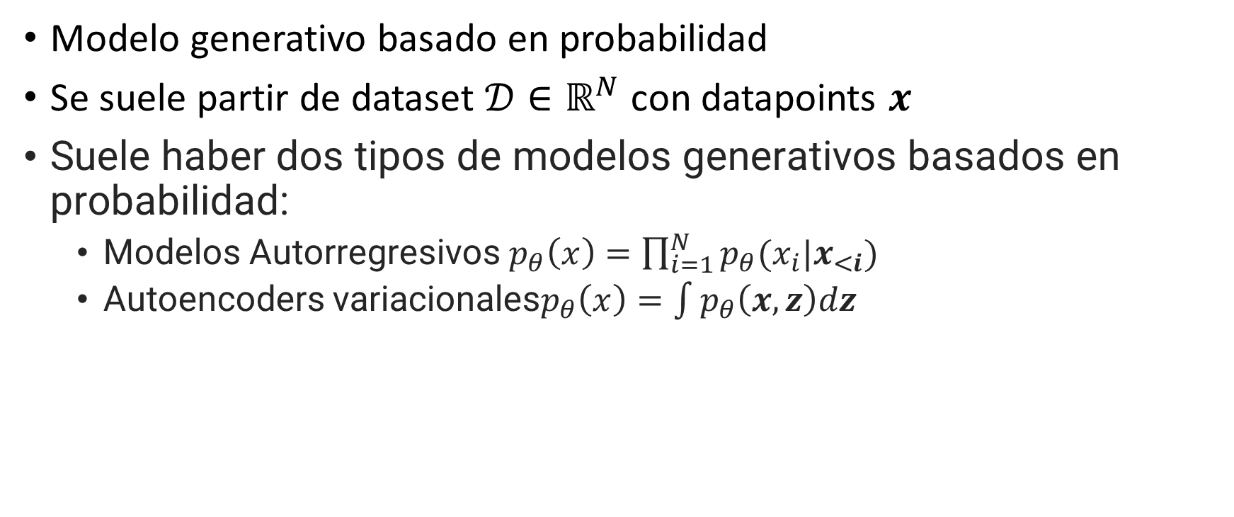
Normalización de flujo
Modelo generativo basado en probabilidad
Se suele partir de dataset $𝒟∈ℝ^{N}$ con datapoints $x$
Suele haber dos tipos de modelos generativos basados ​​en probabilidad:
Modelos Autorregresivos $p_{θ}\left(x\right)=\prod_{i=1}^{N}{p_{θ}(x_{i}|x_{<i})}$
Autoencoders variacionales$p_{θ}\left(x\right)=\int{p_{θ}\left(x,z\right)dz}$

Slide 4
Normalización de flujo
Los flujos de normalización NF representan una solución intermedia
Modelos autorregresivos: Ofrecen verosimilitudes tratables pero carecen de mecanismos directos para aprender características.
Autoencoders variacionales: Pueden aprender representaciones de características, pero presentan verosimilitudes marginales intratables.
Flujos de normalización: Combinan lo mejor de ambos enfoques, permitiendo simultáneamente el aprendizaje efectivo de características y la estimación tratable de verosimilitudes marginales.

Slide 5
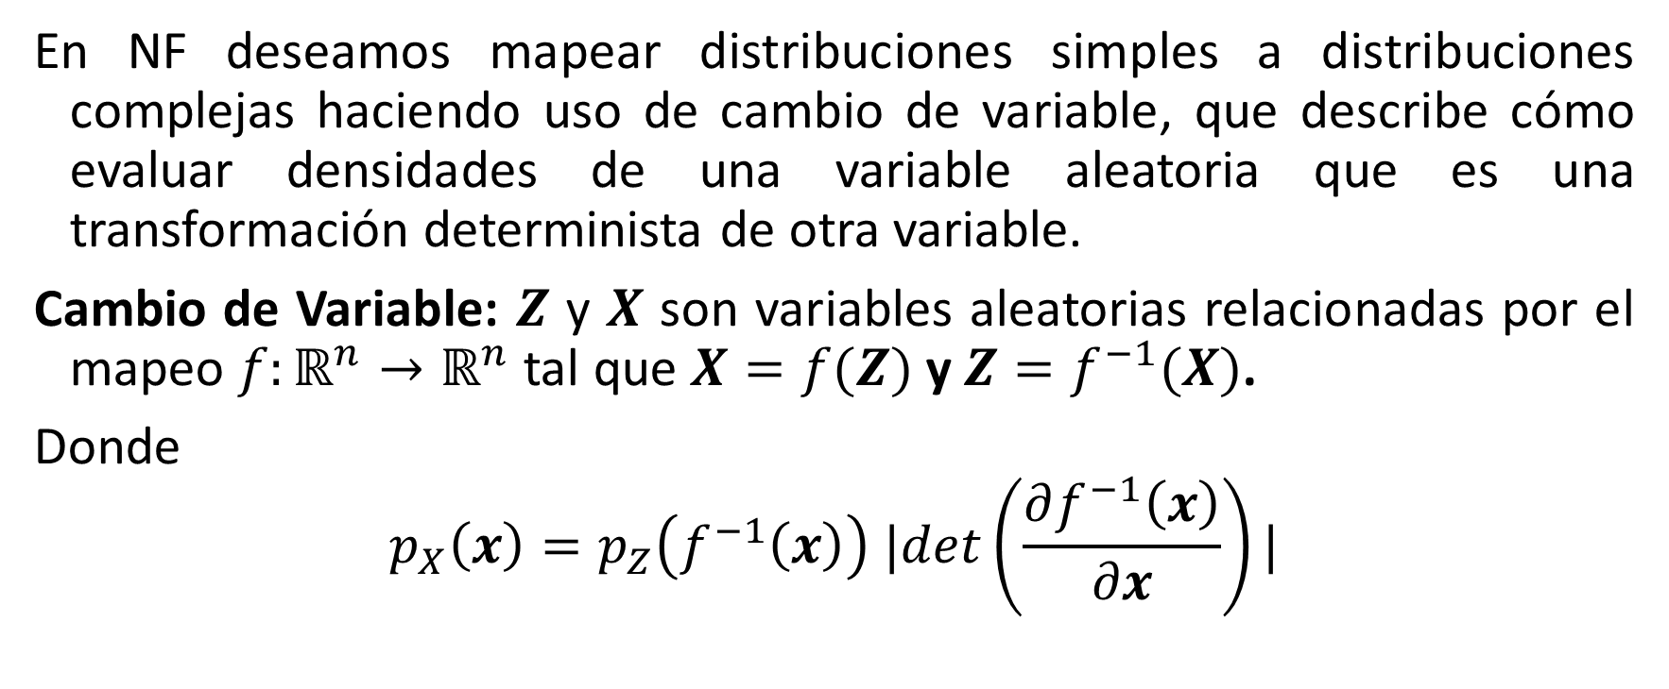
Cambio de Variables
En NF deseamos mapear distribuciones simples a distribuciones complejas haciendo uso de cambio de variable, que describe cómo evaluar densidades de una variable aleatoria que es una transformación determinista de otra variable.
Cambio de Variable: $Z$ y $X$ son variables aleatorias relacionadas por el mapeo $f:ℝ^{n}→ℝ^{n}$ tal que $X=f(Z)$ y $Z=f^{−1}(X)$.
Donde
$$p_{X}\left(x\right)=p_{Z}\left(f^{−1}\left(x\right)\right) |det\left(\frac{∂f^{−1}\left(x\right)}{∂x}\right)|$$

Slide 6
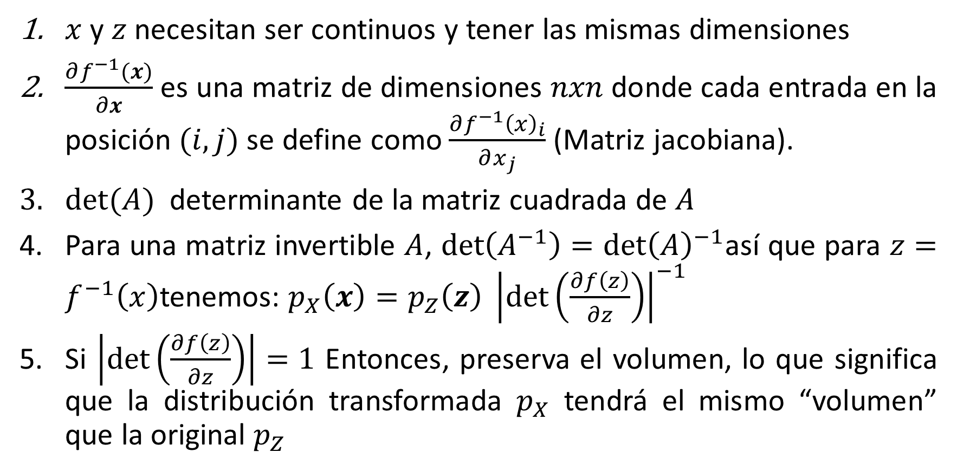
Cambio de Variables
$x$ y $z$ necesitan ser continuos y tener las mismas dimensiones
$\frac{∂f^{−1}(x)}{∂x}$ es una matriz de dimensiones $nxn$ donde cada entrada en la posición $(i,j)$se define como $\frac{∂f^{−1}{\left(x\right)}_{i}}{∂x_{j}}$ (Matriz jacobiana).
$det⁡(A)$ determinante de la matriz cuadrada de $A$
Para una matriz invertible $A$, $\det\left(A^{−1}\right)={\det\left(A\right)}^{−1}$así que para $z=f^{−1}\left(x\right)$tenemos: $p_{X}\left(x\right)=p_{Z}\left(z\right) {\left|\det\left(\frac{∂f\left(z\right)}{∂z}\right)\right|}^{−1}$
Si $\left|\det\left(\frac{∂f\left(z\right)}{∂z}\right)\right|=1$ Entonces, preserva el volumen, lo que significa que la distribución transformada $p_{X}$ tendrá el mismo “volumen” que la original $p_{Z}$

Slide 7
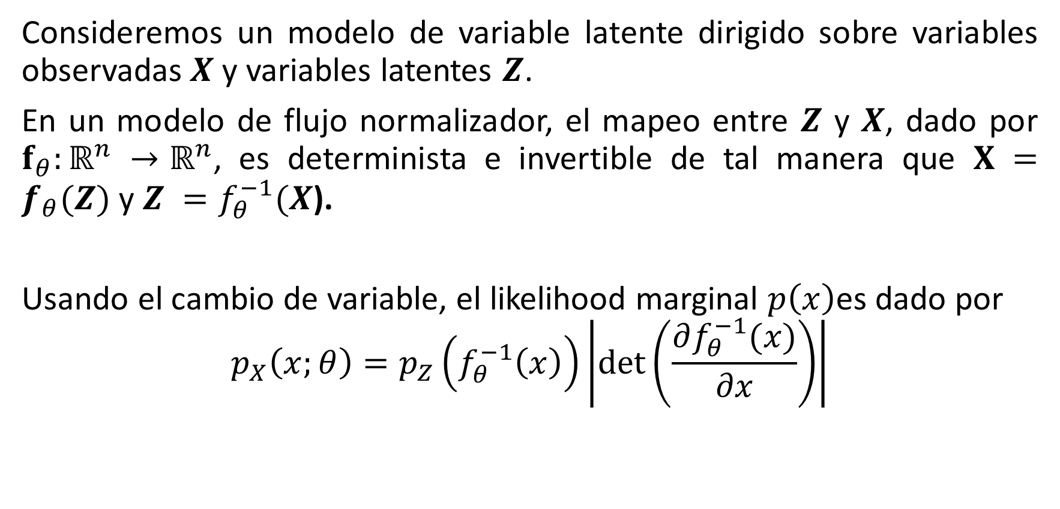
Flujo normalizado
Consideremos un modelo de variable latente dirigido sobre variables observadas$X$y variables latentes $Z$.
En un modelo de flujo normalizador, el mapeo entre $Z$ y $X$, dado por $f_{θ}:ℝ^{n} →ℝ^{n}$, es determinista e invertible de tal manera que $X =f_{θ}(Z)$y $Z =f_{θ}^{−1}(X$).
Usando el cambio de variable, el likelihood marginal $p\left(x\right)$es dado por
$$p_{X}\left(x;θ\right)=p_{Z}\left(f_{θ}^{−1}\left(x\right)\right)\left|\det\left(\frac{∂f_{θ}^{−1}(x)}{∂x}\right)\right|$$

Slide 8
Flujo normalizado
El nombre “Normalizing Flow” puede ser interpretados como
“Normalizing”: significa que el cambio de variables da una densidad normalizada después de aplicar una transformación inversible.
“Flow” : significa que las transformaciones invertibles se pueden componer entre sí para crear transformaciones invertibles más complejas.

Slide 9
Flujo normalizado
A diferencia de los modelos autorregresivos y los autoencoders variacionales, los modelos de flujo normalizante profundo requieren estructuras arquitectónicas específicas.
Las dimensiones de entrada y salida deben ser las mismas.
La transformación debe ser invertible.
El cálculo del determinante del jacobiano debe ser eficiente (y diferenciable).

Slide 10
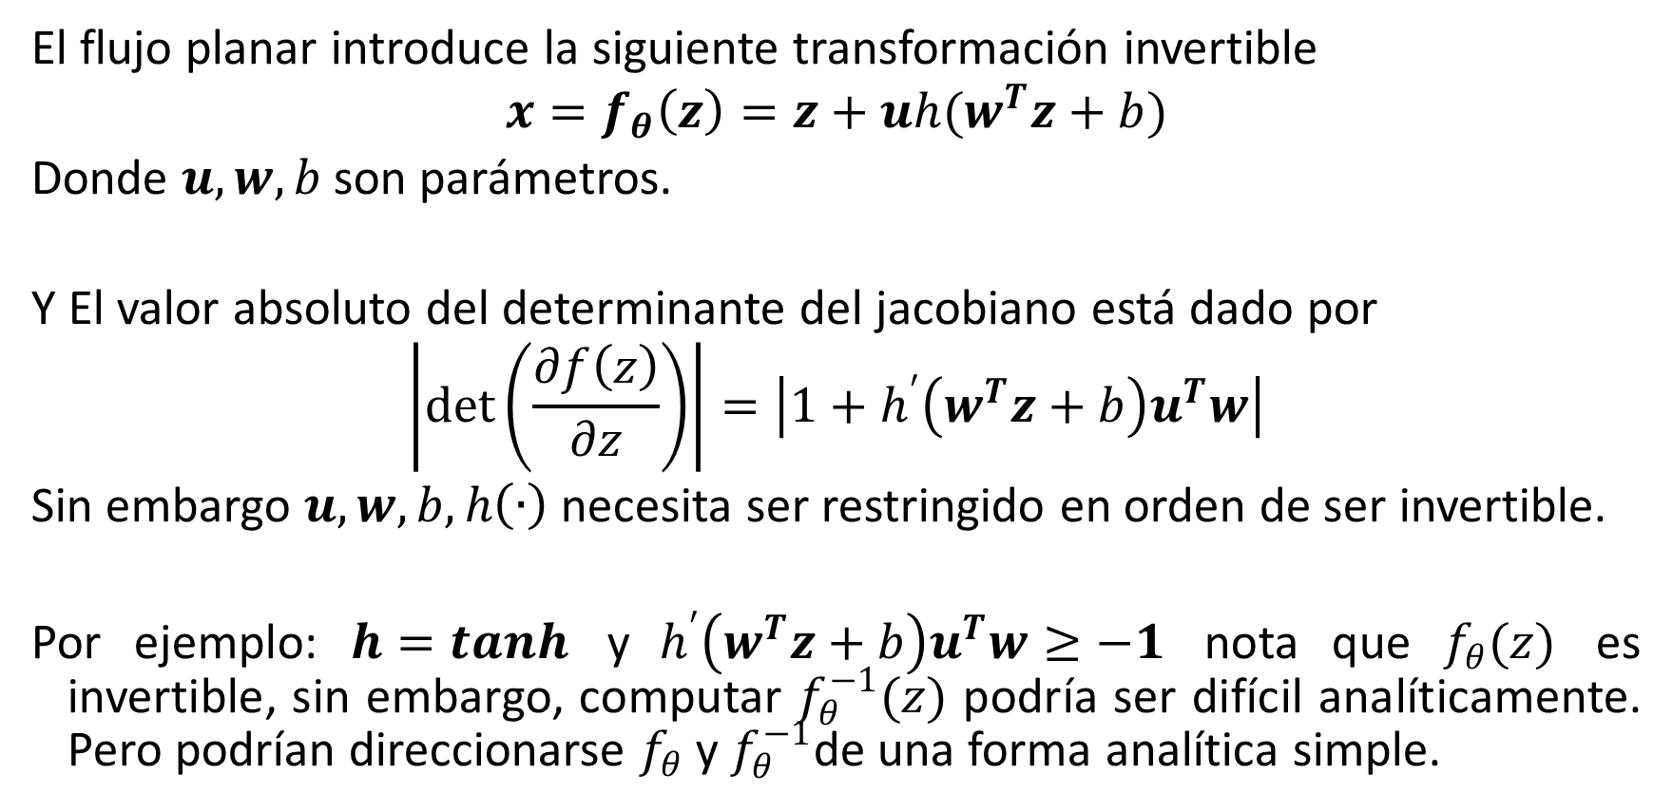
Flujo normalizado profundo
El flujo planar introduce la siguiente transformación invertible
$$x=f_{θ}\left(z\right)=z+uh(w^{T}z+b)$$
Donde $u, w, b$ son parámetros.
Y El valor absoluto del determinante del jacobiano está dado por
$$\left|\det\left(\frac{∂f\left(z\right)}{∂z}\right)\right|=\left|1+h^{′}\left(w^{T}z+b\right)u^{T}w\right|$$
Sin embargo $u, w, b, h\left(∙\right)$ necesita ser restringido en orden de ser invertible.
Por ejemplo: $h=tanh$ y$h^{′}\left(w^{T}z+b\right)u^{T}w≥−1$ nota que $f_{θ}(z)$ es invertible, sin embargo, computar $f_{θ}^{−1}(z)$ podría ser difícil analíticamente. Pero podrían direccionarse $f_{θ}$ y $f_{θ}^{−1}$de una forma analítica simple.

Slide 11
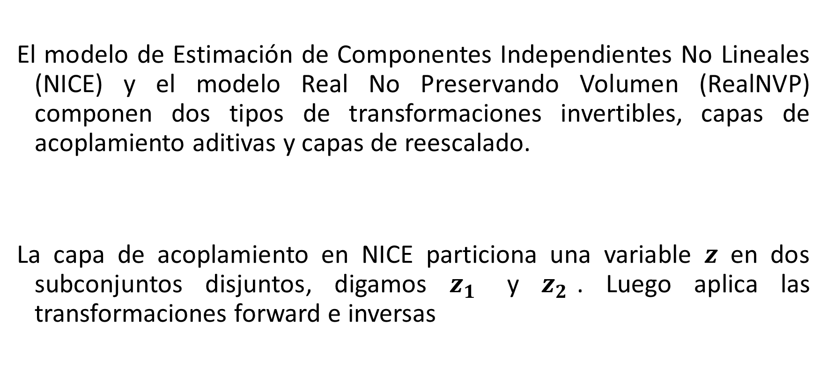
NICE y RealNVP
El modelo de Estimación de Componentes Independientes No Lineales (NICE) y el modelo Real No Preservando Volumen (RealNVP) componen dos tipos de transformaciones invertibles, capas de acoplamiento aditivas y capas de reescalado.
La capa de acoplamiento en NICE particiona una variable $z$ en dos subconjuntos disjuntos, digamos $z_{1}$ y $z_{2}$. Luego aplica las transformaciones forward e inversas

Slide 12
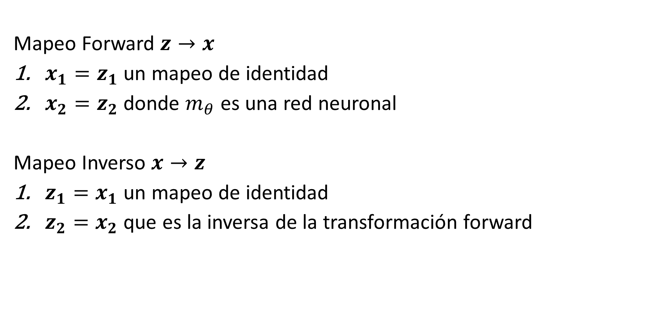
NICE y RealNVP
Mapeo Forward $z→x$
$x_{1}=z_{1}$ un mapeo de identidad
$x_{2}=z_{2}$ donde $m_{θ}$ es una red neuronal
Mapeo Inverso $x→z$
$z_{1}=x_{1}$ un mapeo de identidad
$z_{2}=x_{2}$ que es la inversa de la transformación forward

Slide 13
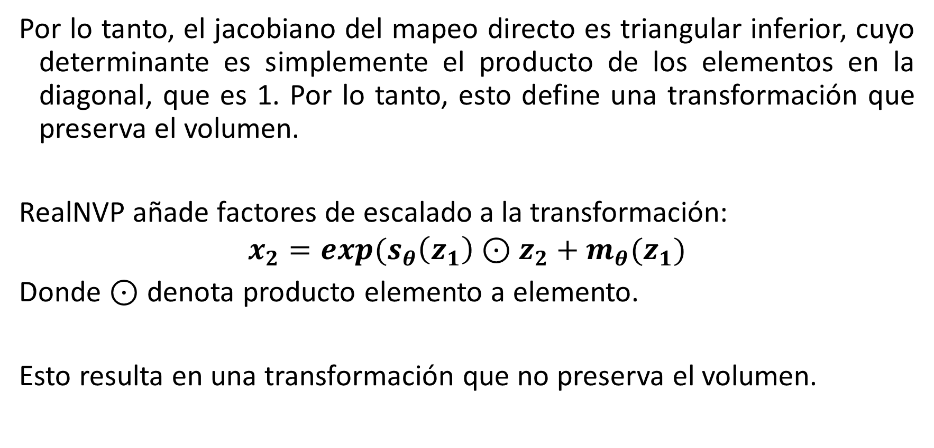
NICE y RealNVP
Por lo tanto, el jacobiano del mapeo directo es triangular inferior, cuyo determinante es simplemente el producto de los elementos en la diagonal, que es 1. Por lo tanto, esto define una transformación que preserva el volumen.
RealNVP añade factores de escalado a la transformación:
$$x_{2}=exp(s_{θ}\left(z_{1}\right)⊙z_{2}+m_{θ}(z_{1})$$
Donde $⊙$ denota producto elemento a elemento.
Esto resulta en una transformación que no preserva el volumen.

Slide 14
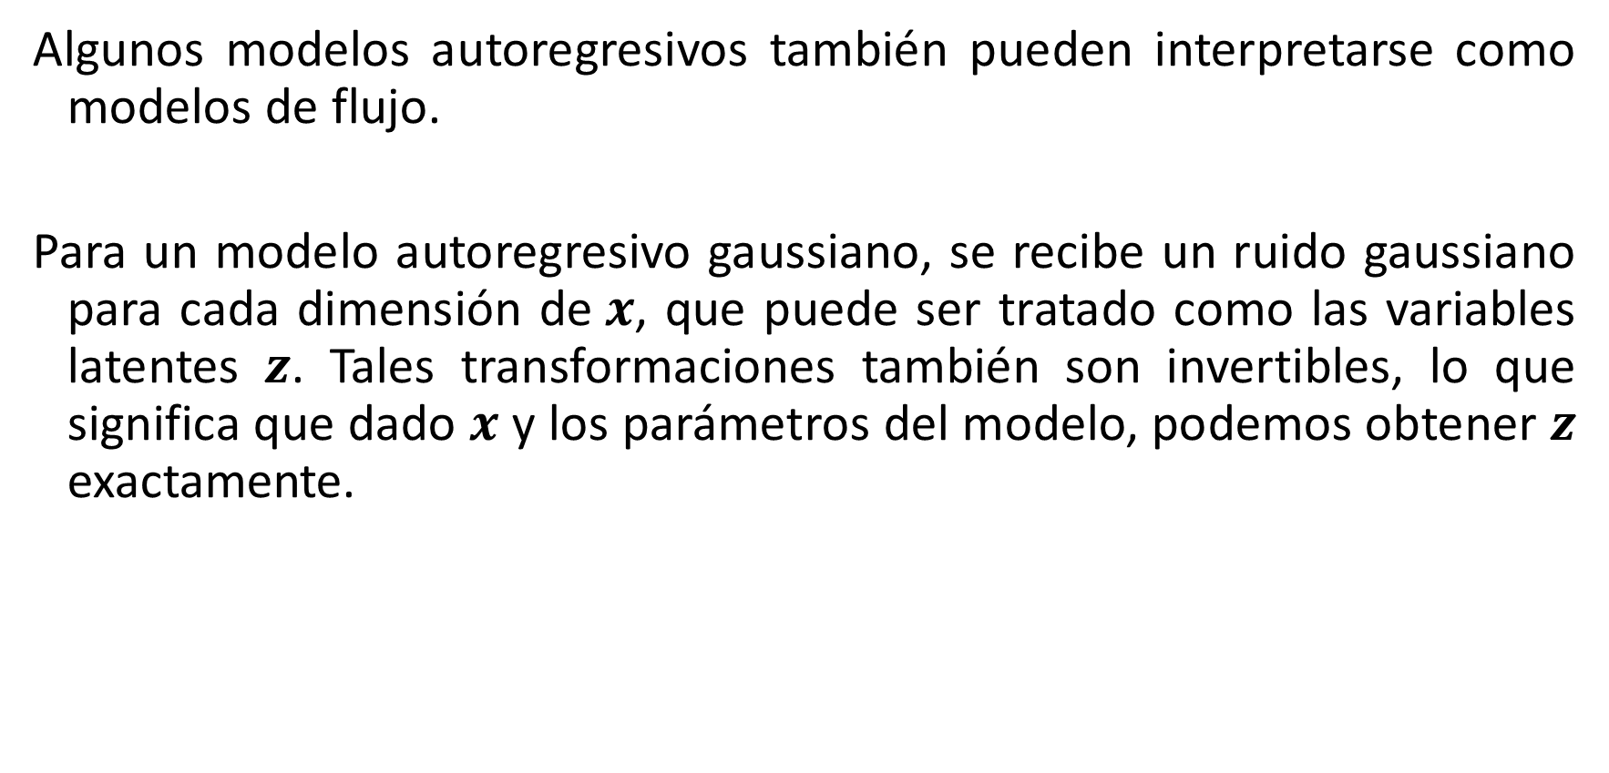
Modelo Autorregresivo
Algunos modelos autoregresivos también pueden interpretarse como modelos de flujo.
Para un modelo autoregresivo gaussiano, se recibe un ruido gaussiano para cada dimensión de$x$, que puede ser tratado como las variables latentes $z$. Tales transformaciones también son invertibles, lo que significa que dado $x$ y los parámetros del modelo, podemos obtener $z$ exactamente.

Slide 15
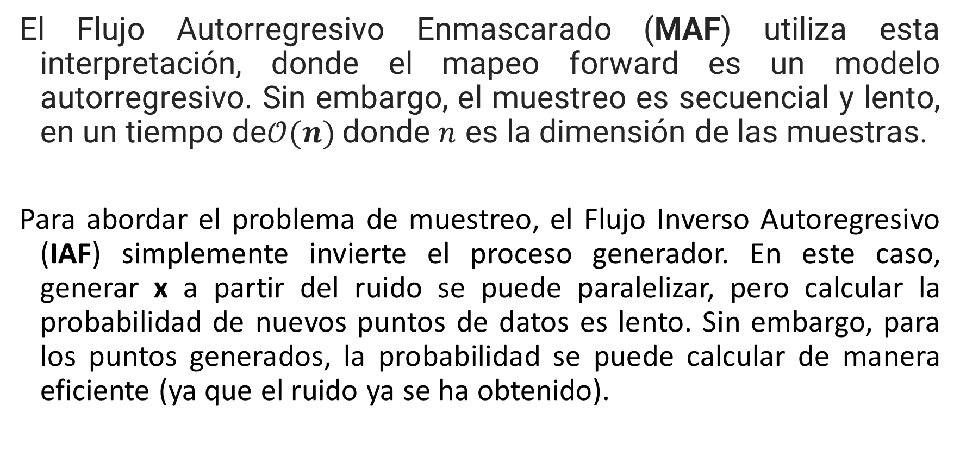
Modelo Autorregresivo: MAF-IAF
El Flujo Autorregresivo Enmascarado (MAF) utiliza esta interpretación, donde el mapeo forward es un modelo autorregresivo. Sin embargo, el muestreo es secuencial y lento, en un tiempo de$𝒪(n)$donde $n$ es la dimensión de las muestras.
Para abordar el problema de muestreo, el Flujo Inverso Autoregresivo (IAF) simplemente invierte el proceso generador. En este caso, generar x a partir del ruido se puede paralelizar, pero calcular la probabilidad de nuevos puntos de datos es lento. Sin embargo, para los puntos generados, la probabilidad se puede calcular de manera eficiente (ya que el ruido ya se ha obtenido).

Slide 16
Modelo Autorregresivo: Parallel Wave
Parallel WaveNet combina lo mejor de ambos mundos para IAF y MAF, donde utiliza un modelo estudiante IAF para recuperar muestras y un modelo docente MAF para calcular la verosimilitud.
El modelo docente se puede entrenar de manera eficiente a través de máxima verosimilitud, y el modelo estudiante se entrena minimizando la divergencia KL entre él y el modelo docente. Dado que calcular la verosimilitud IAF para una muestra IAF es eficiente, este proceso es eficiente.

Slide 17
Modelos Fundamentales en NF
NICE (Non-linear Independent Component Estimation)
Primer modelo en introducir transformaciones invertibles mediante coupling layers aditivas, sin componente de escala.
Real NVP (Real-Valued Non-Volume Preserving)
Extiende NICE al agregar componentes de escala en las coupling layers (transformaciones afines). Usa máscaras binarias para particionar variables.

Slide 18
Modelos Fundamentales en NF
Glow (Generative Flow)
Introduce convoluciones invertibles 1×1 para mezclar canales en imágenes. Usado para generación de imágenes de alta calidad.
MAF (Masked Autoregressive Flow)
Modelo autoregresivo para estimación de densidad, donde cada variable depende de las anteriores mediante máscaras.
IAF (Inverse Autoregressive Flow)
Versión inversa de MAF, eficiente para inferencia variacional al paralelizar muestreo.

